Slide 1
상시(주간) 위험성평가 회의
24.03.27
부암2차 비스타동원 아트포레 신축공사현장

Slide 2
1. 03.20 위험성평가 F/B

Slide 3
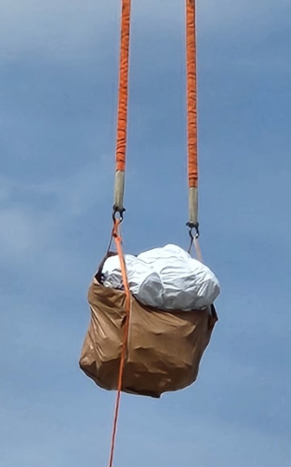
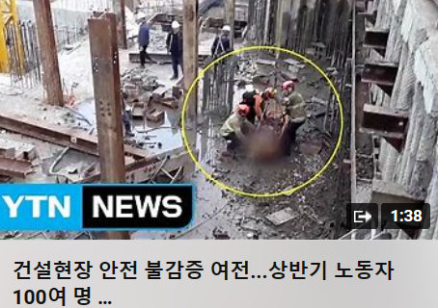
현장소장님 당부사항
1.위험성평가 회의록 각 업체 반장, 근로자까지 전파를 실시
2.타워 크레인을 이용한 양중 작업 시 양중 상태 점검을 철저
3.근로자 개인보호구 착용상태 점검 후 이상 시 즉시 교체 (지연금지)
4.각 업체별로 회의록 등 주요 안전수칙 인쇄하여 사무실에 부착관리 하도록 할 것

Slide 4
1. 03.27 주간 위험성평가

Slide 5
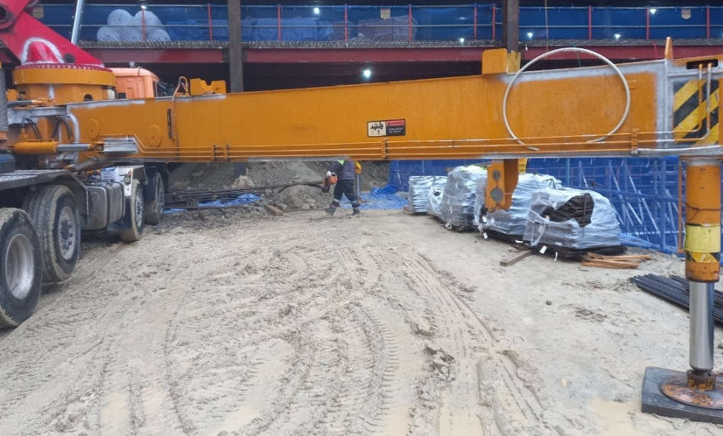
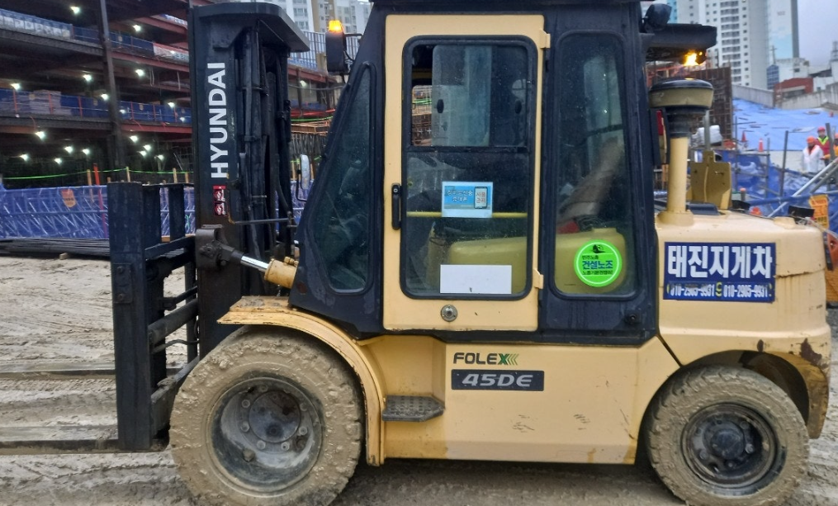
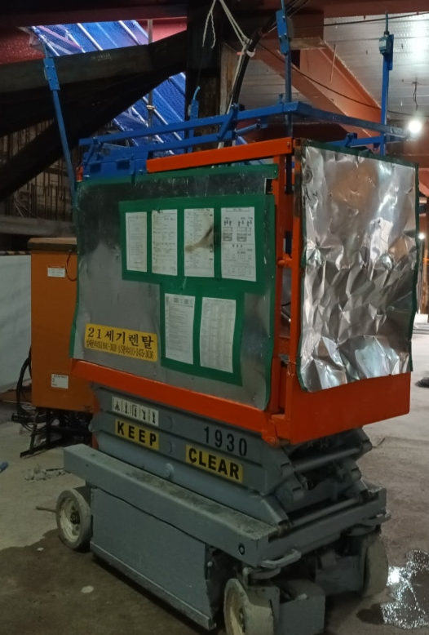
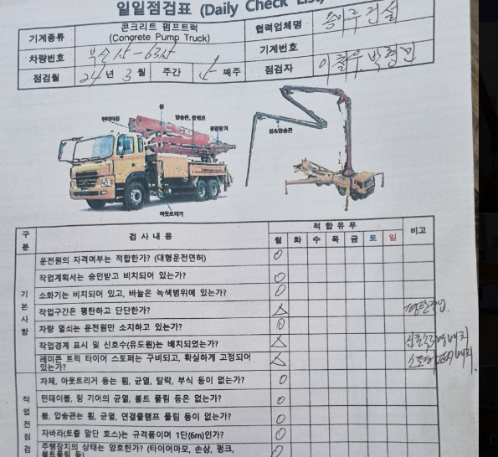
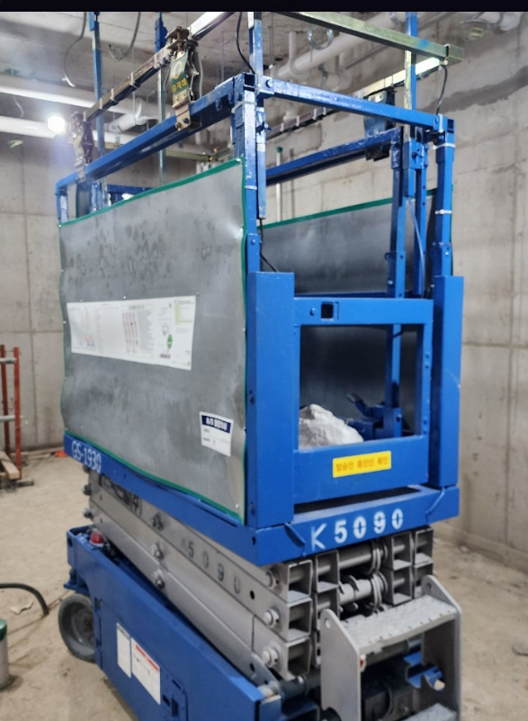
1.주간 위험성평가&피드백
장비작업 시작 전 자율안전점검 이행상태 양호..하지만
각 공정 별 장비작업 시작 전 점검상태 확인실시를 하고 있지만 ..
1.작업 전 점검에서만 그쳐서는 안됨
2.작업 중 일 때가 가장 중요함을 인지해야 됨
3.작업 종료됨을 기재하여
해당 작업을 시작과 끝을 명확하게 기재 필요
점검 체크리스트 에 의한 확인

Slide 6
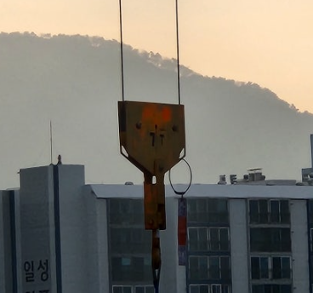
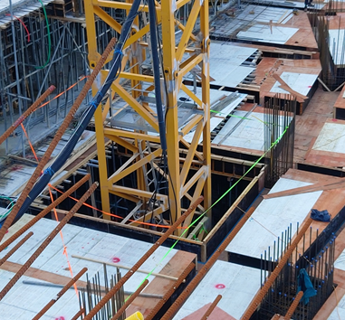
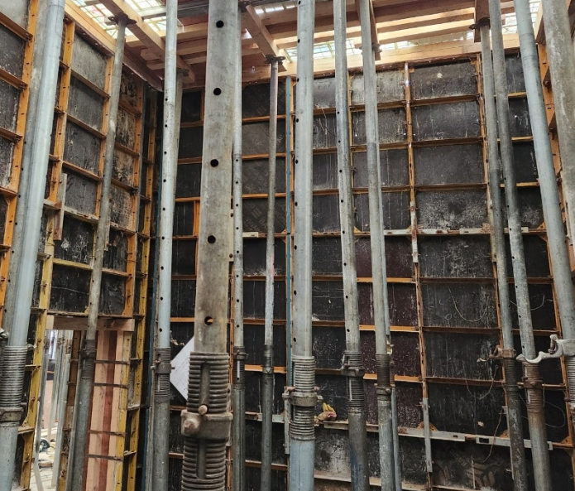
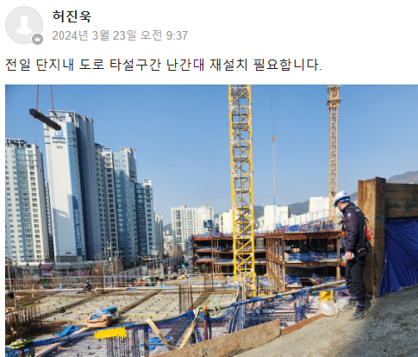
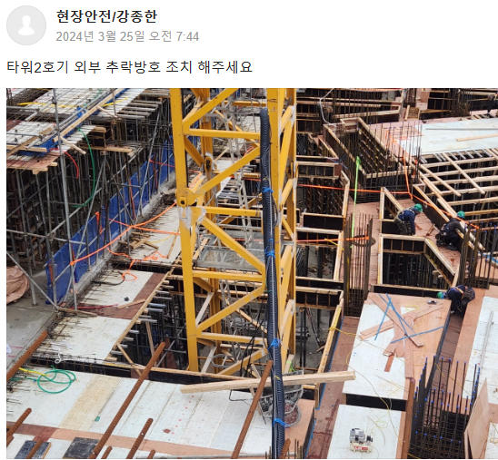
1.주간 위험성평가&피드백
1) 타워 와 슬라브 사이 추락방호시설물 누락 추락위험_생명줄
101동 102동 추락 및 낙하물 사고에 집중관리 실시해야 됨
*근로자의 추락예방을 위해서는 최소한의 조치를 즉시 실시해야 됨*
추락관련 안전방호조치 미 실시 중대재해 발생 시 해당 현장소장 징역형 판례

Slide 7
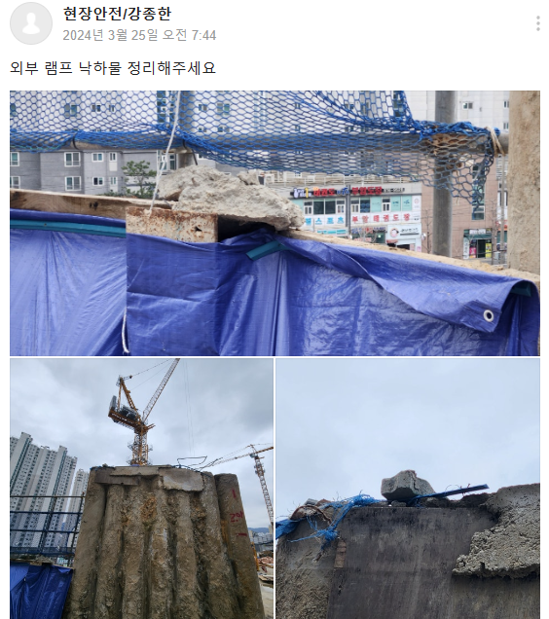
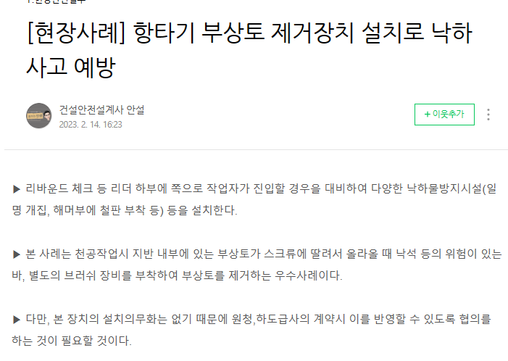
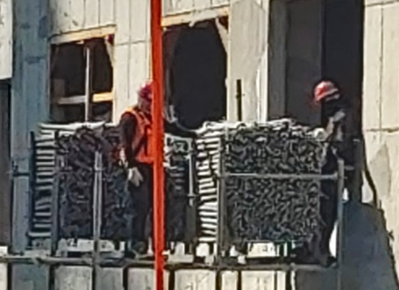
1.주간 위험성평가&피드백
2) 낙석에 의한 낙하물 사고위험
낙석, 부석에 의한 사고사례 굉장히 많음
*직접적인 가해물을 제거하거나 주변 출입통제 구역을 설정필요

Slide 8
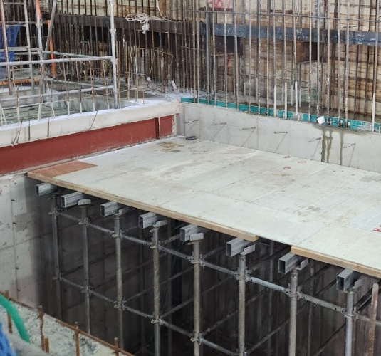
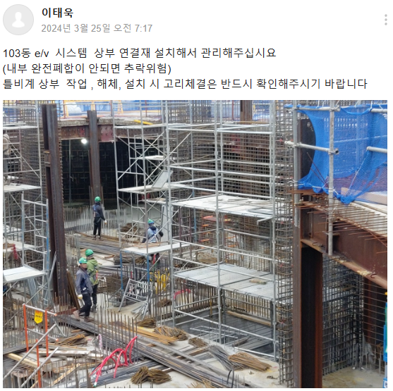
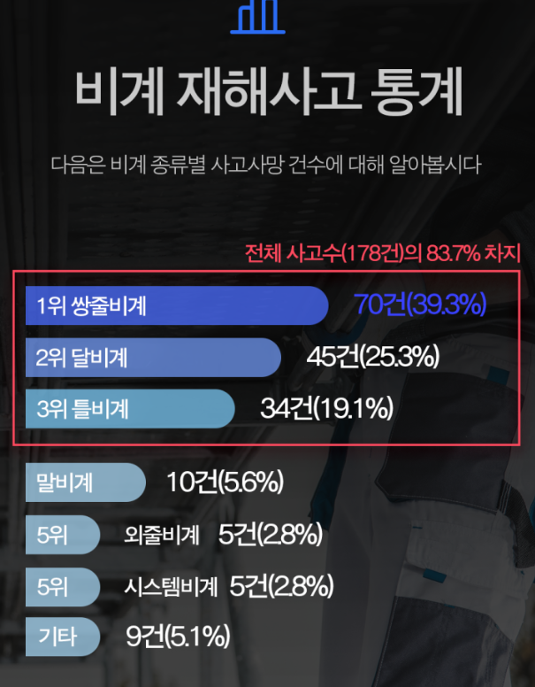
1.주간 위험성평가&피드백
3) 틀비계 이동발판 폐합관리 및 동바리 상부수평재 누라_추락
이동식 틀비계 사용기준 미흡, e/v 내부 폐합조치 불량
*건설현장에서 가장 많이 발생하는 장소

Slide 9
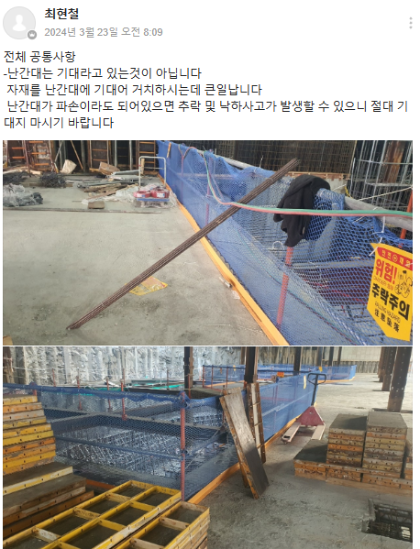
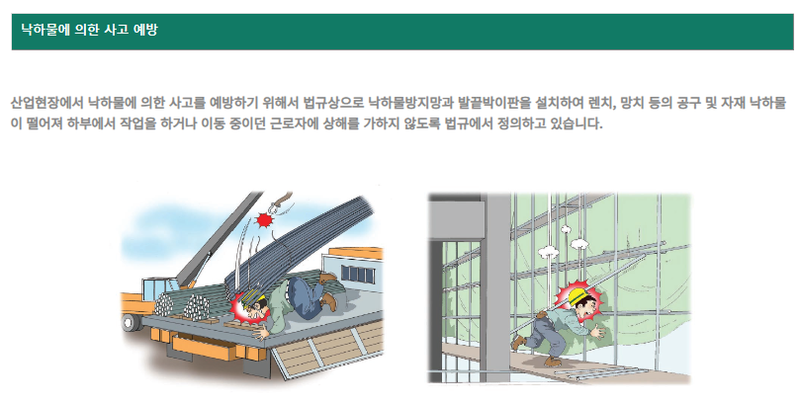
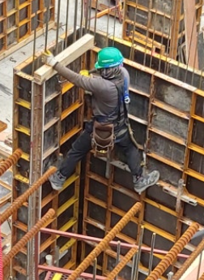
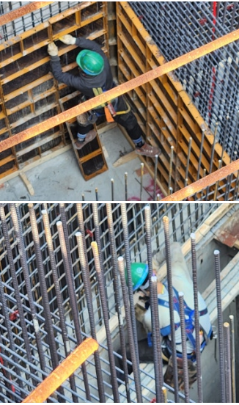
1.주간 위험성평가&피드백
4)자재 거치 불량으로 인한 낙하, 충돌, 전도 등 복합적 사고발생 위험
자재 관리 및 적재방법 등 지속적인 전달 및 교육필요
*특히 자재투척 등 자재관리하고 사용하는 방법에 대해 미흡한 부분이 많음

Slide 10
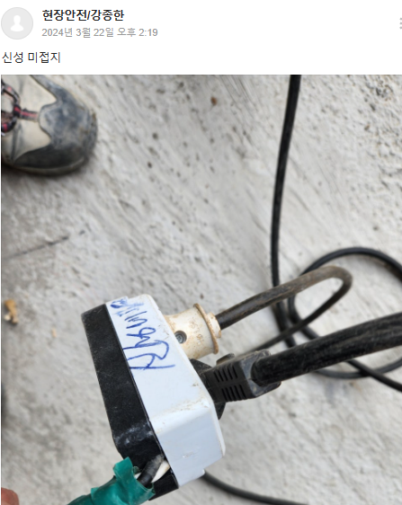
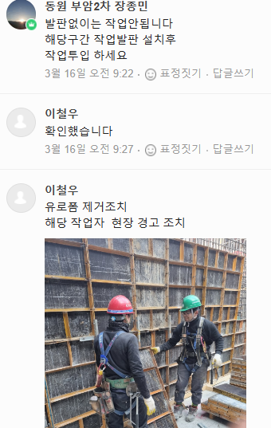
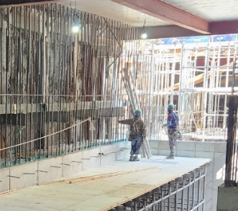
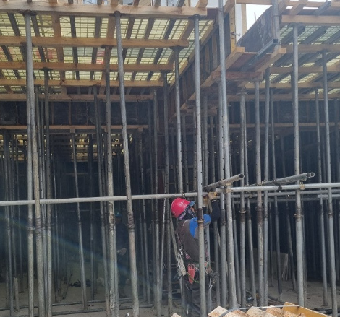
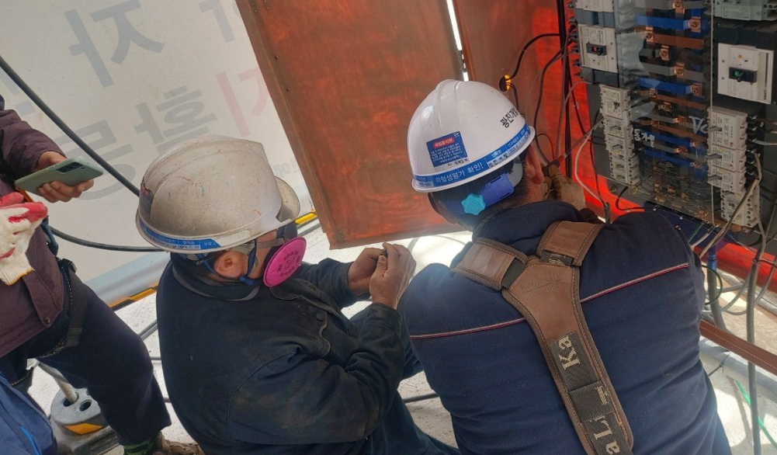
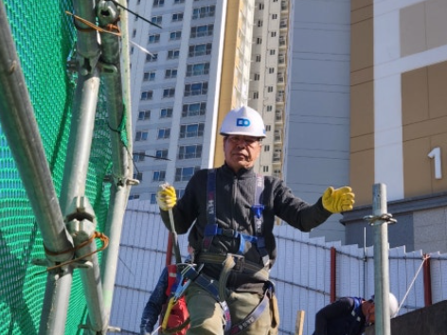
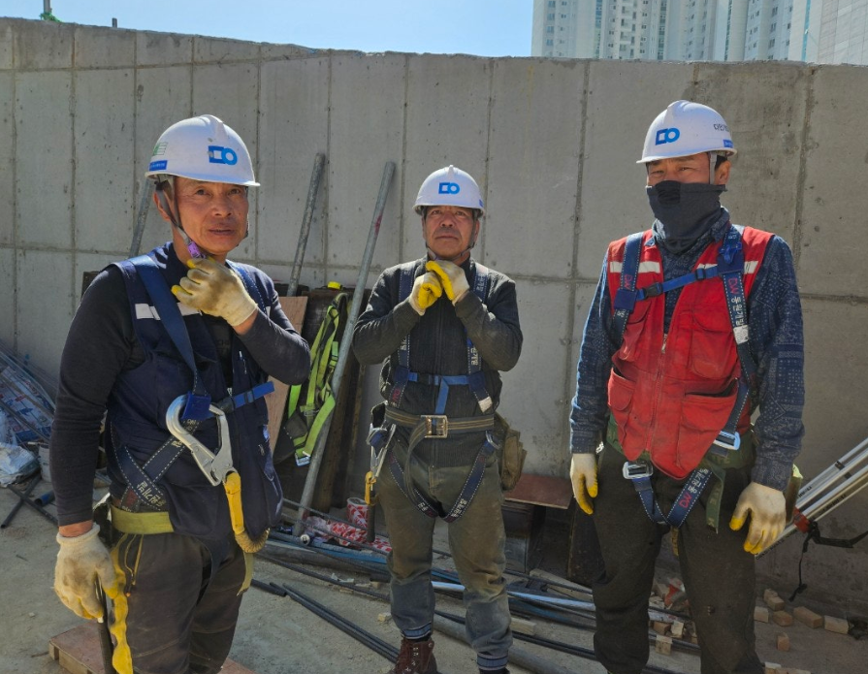
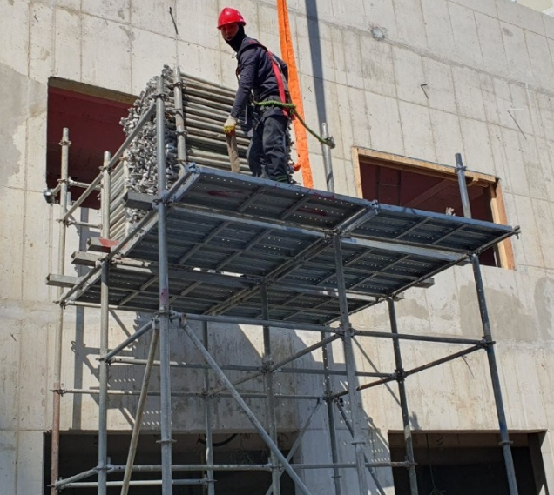
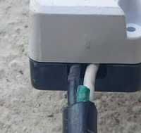
1.주간 위험성평가&피드백
5) 접지 누락으로 인한 감전사고 발생위험
조치완료 차주 피드백
전 현장 공통 접지 및 누전에 관한 위험성 대부분 인지 못해…
가설전선 사용에 관하여 너무 안이하게 생각하는 분 많아

Slide 11
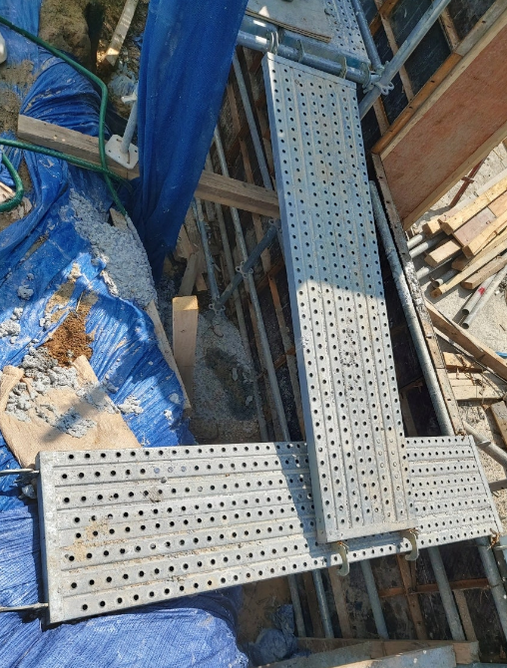
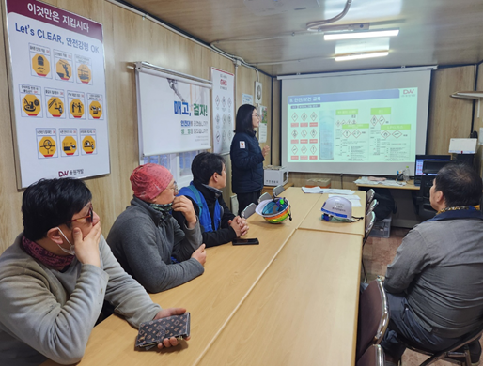
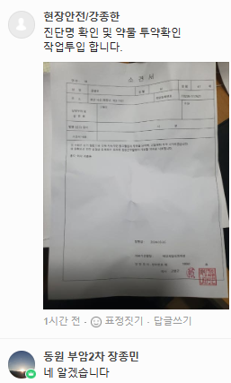
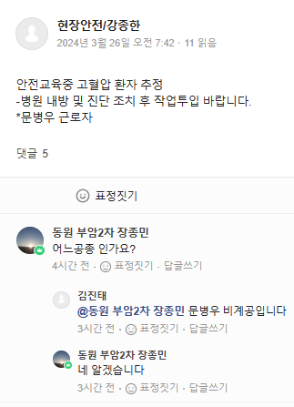
1.주간 위험성평가&피드백
6) 신규 근로자 투입 시 고혈압 근로자 투입불가_심근경색 등
조치완료 차주 피드백
고령근로자, 고혈압근로자 작업 투입 전 분별관리 이행철저
*근심,심신상태 이상 등 사전 빠른 판단이 중요*

Slide 12
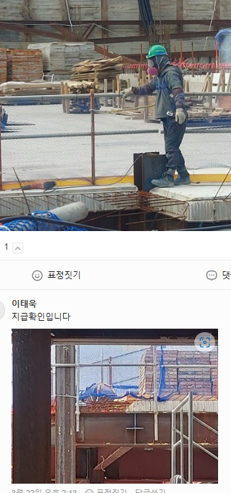
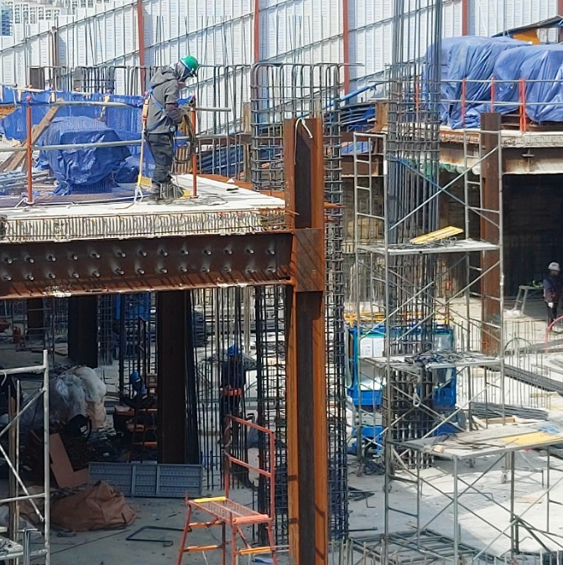
1.주간 위험성평가&피드백
7) 쌍 고리 지급 및 사용상태 점검필요_추락
조치완료 차주 피드백
안전대 걸이대 일직선 상 미 설치 시 반드시 쌍고리 사용철저
*사용방법 교육 철저히 해서 찰나의 순간 조차도 놓쳐서는 안됨..*

Slide 13
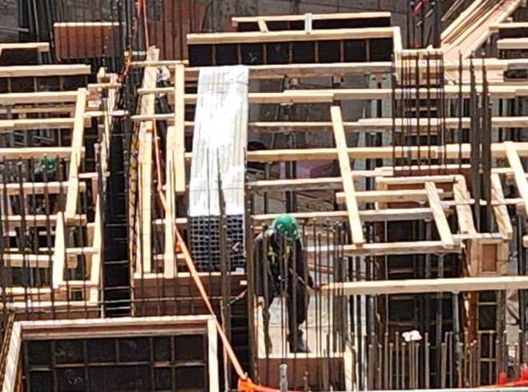
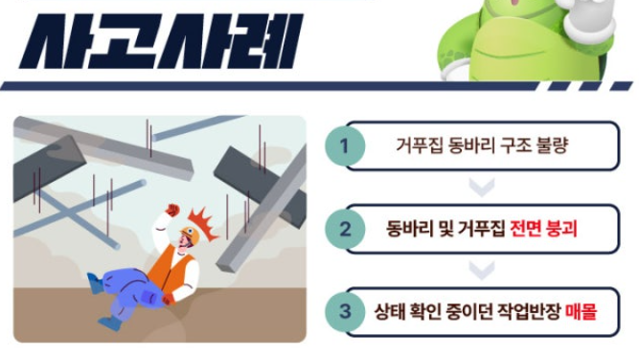
1.주간 위험성평가&피드백
8) 하부 동바리 수평재 미 연결으로 자재 적재 시 _붕괴, 깔림
작업방법 ,순서 는 이상이 없지만 작업준비가 불량,과정을 생략
*붕괴 시 하부 및 상부 근로자 추락,깔림 등 다발성 사고발생위험 *

Slide 14
3. 최근 중대재해 전파

Slide 15
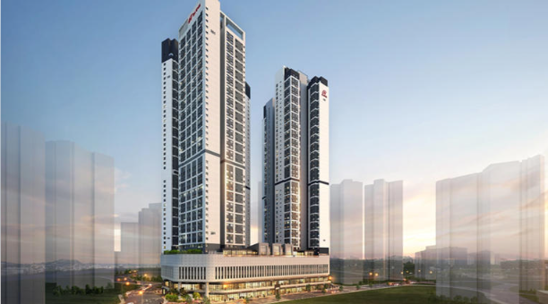

Slide 16
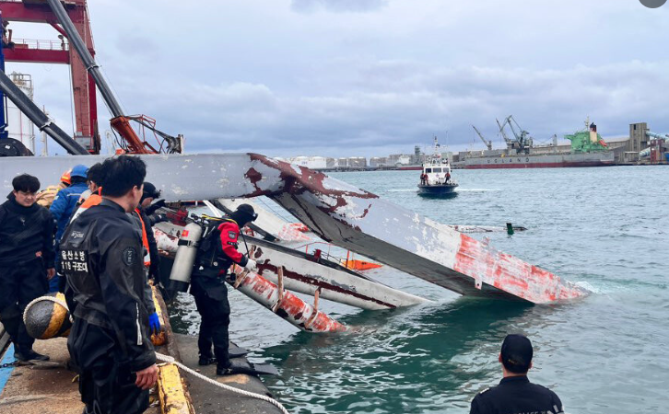
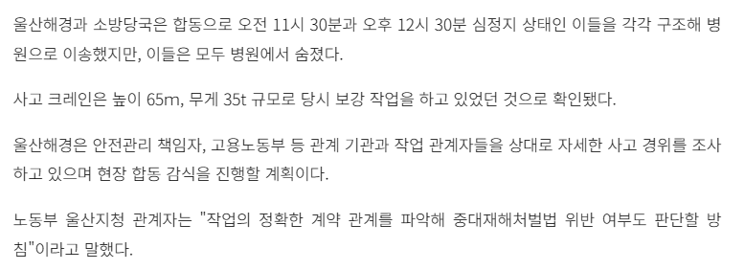

Slide 17
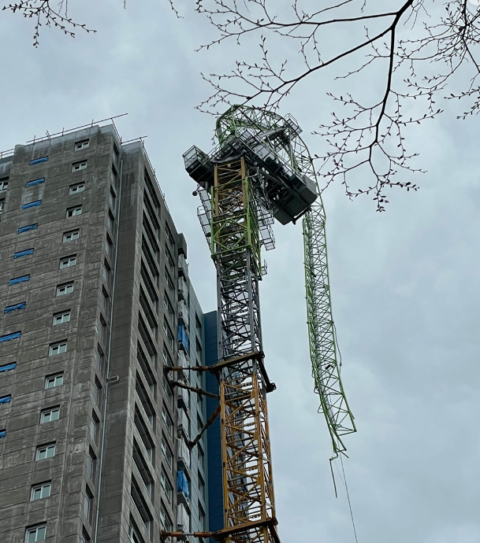
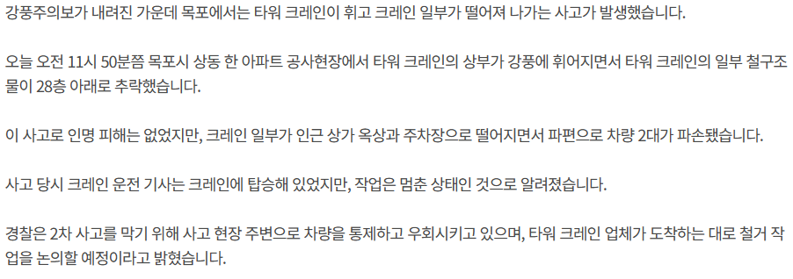
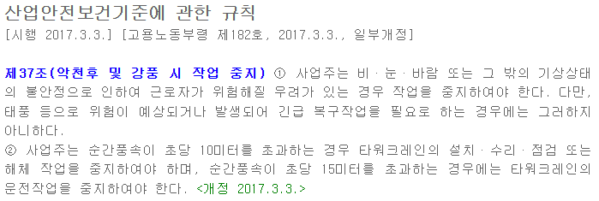

Slide 18
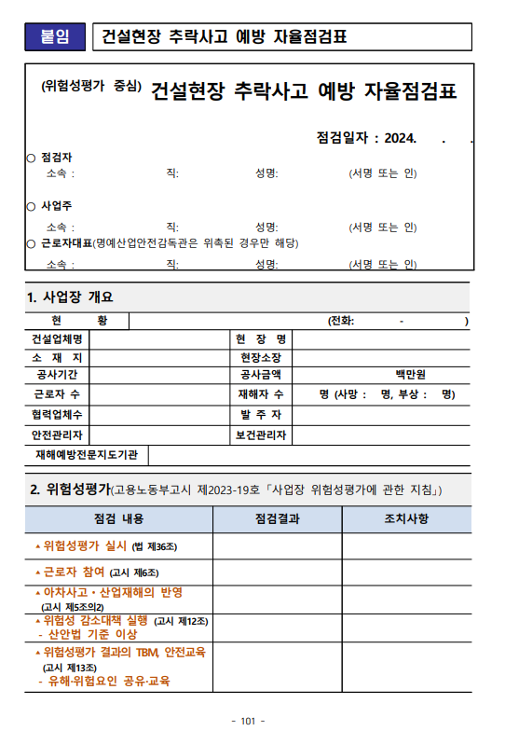
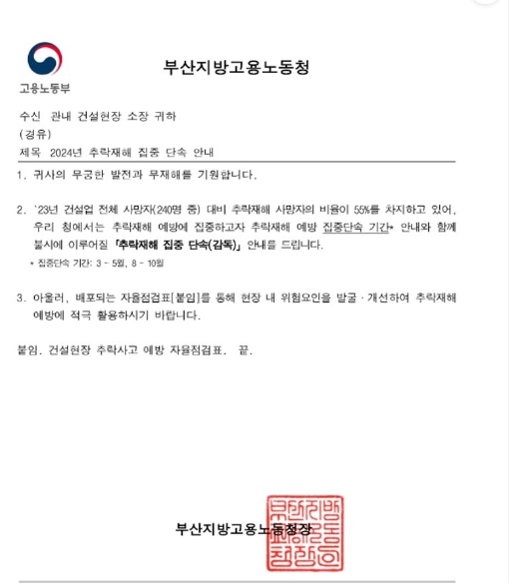

Slide 19
4. 공지사항 및 건의사항
1. 각 동단 갱폼 3개층에 대한 개구부 메랄라스망 제작 및 설치의 건
2. 신규 투입 근로자 사전에 교육 시 이상유무 확인 및 절차에 의한 투입 확인
(고령근로자 및 고혈압 근로자 의사소견서 및 검진유무 확인)
3.위험성평가 등록부 및 상시 위험성평가 회의록 각 협력사 사무실 앞 인쇄 후 비치

Slide 20
현장소장님 당부사항
1.차후 위험성평가 회의 실시 후 합동점검 실시의 건
2.노동부 추락사고 예방 불시점검 대비 (평소에 실질적으로 안전관리에 신경을 써라)
3.감전사고 관련 점검불량 및 감전의 위험이 높은 전선 등은 현장에서 즉시 폐기조치 할 것

Slide 22
위험성평가 및 점검회의록(월간)
24. 03. 11. ~ 24. 04. 07. (4주간)
부암2차 비스타동원 아트포레 신축공사현장

Slide 23
위험성평가 사진대지 (24.03)
부암2차 3월 위험성평가 회의 및 유해위험요인조사 (근로자 참여)

